Slide 1
Муниципальное дошкольное образовательное учреждение детский сад № 8 «Сказка» Тема проекта: «Городской сквер» Участники: воспитанники подготовительной группы МДОУ д/с №8 Руководитель проекта: Галяминская А.Л.

Slide 2
Тип проекта: творческий, групповой, краткосрочный Характер участия ребенка в проекте: ребята были активно вовлечены в создание проекта Продолжительность проекта: 2 недели

Slide 3
Цель проекта: создание современной образовательной среды по формированию потенциальных возможностей ребенка, обеспечивающей создание ситуации успеха через применение технологии лего-конструирования в интеграции образовательных областей дошкольного образования. Задачи: 1. Создать психолого-педагогические условия, способствующие интеграции образовательных областей и обеспечивающие непрерывность образовательного процесса, направленного на развитие способностей, компетенций и творчества воспитанников средствами технологии ЛЕГО - конструирования; 2. Создать единое социально – образовательное пространство, включающее ДОУ и семью, направленного на поддержку и развитие познавательной инициативности, социальной и творческой активности детей дошкольного возраста; 3. Способствовать формированию мышления подрастающего поколения; 4. Выявить возможности в развитии детей.

Slide 4
Этапы реализации проекта:

Slide 5
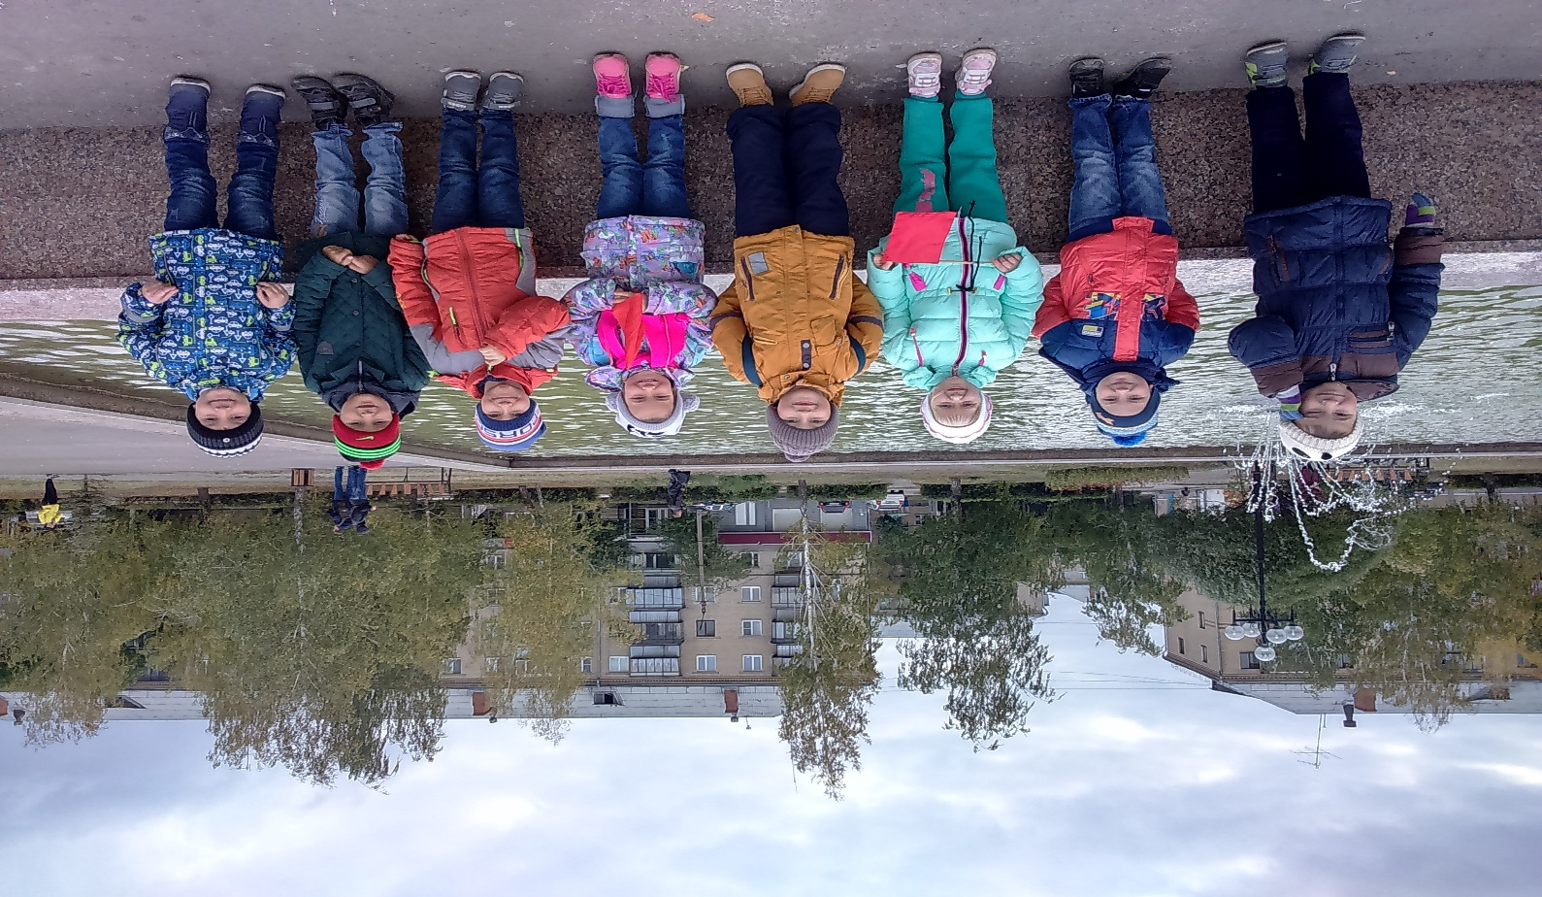
Подготовительный этап: 1. Экскурсия группы в городской сквер

Slide 6
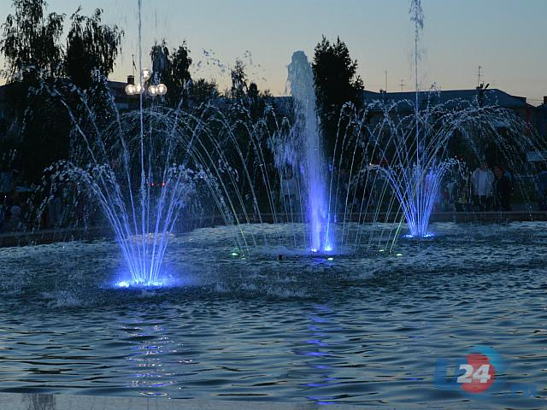

Slide 7
2. изучение возможностей внедрения технологии ЛЕГО – конструирования в образовательный процесс ДОУ; 3. изучение методических разработок по ЛЕГО-конструированию;

Slide 8
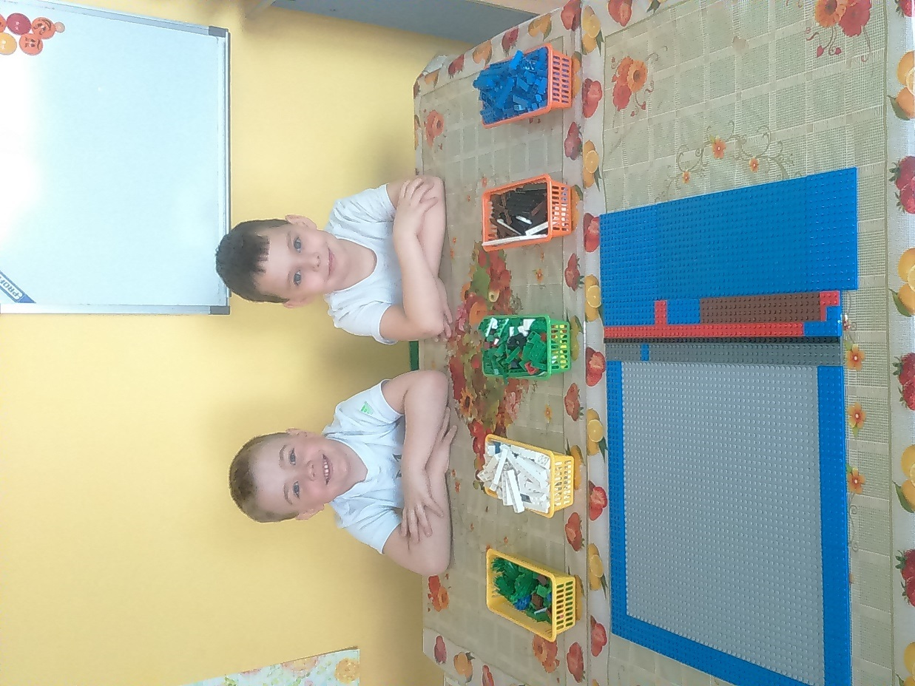
Основной этап 1. пополнение развивающей среды ЛЕГО- центра; 2. подготовка рабочего места и Лего-конструктора

Slide 9
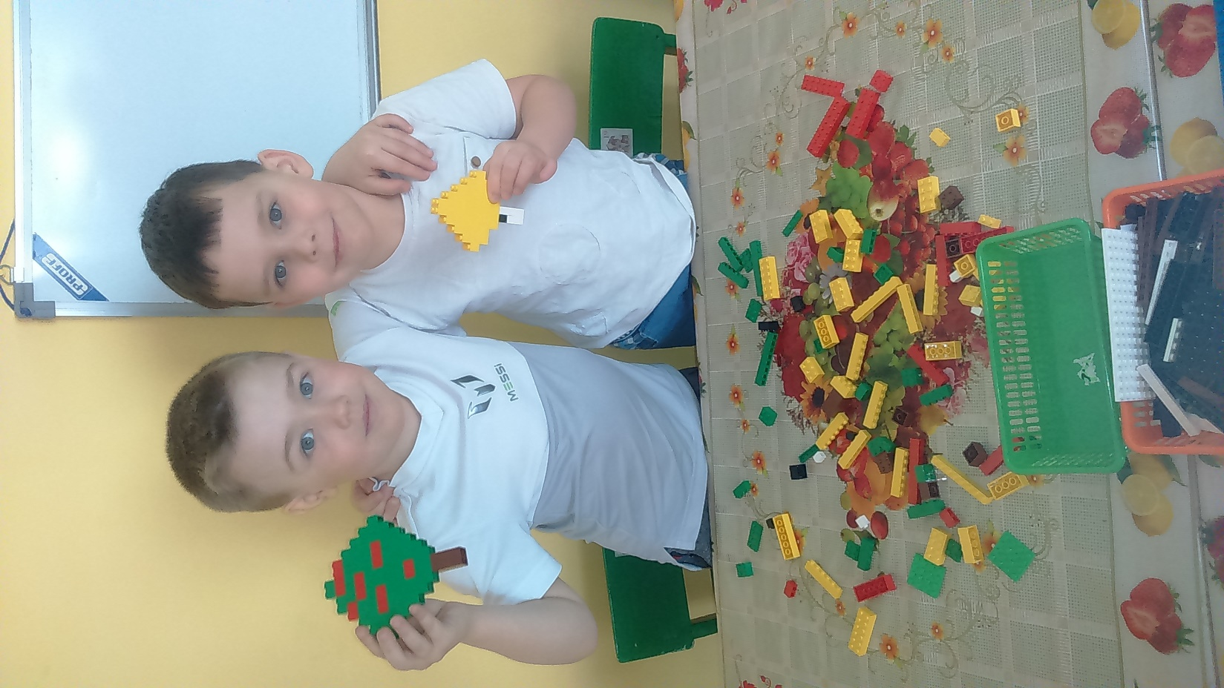
3. Реализация проекта

Slide 10
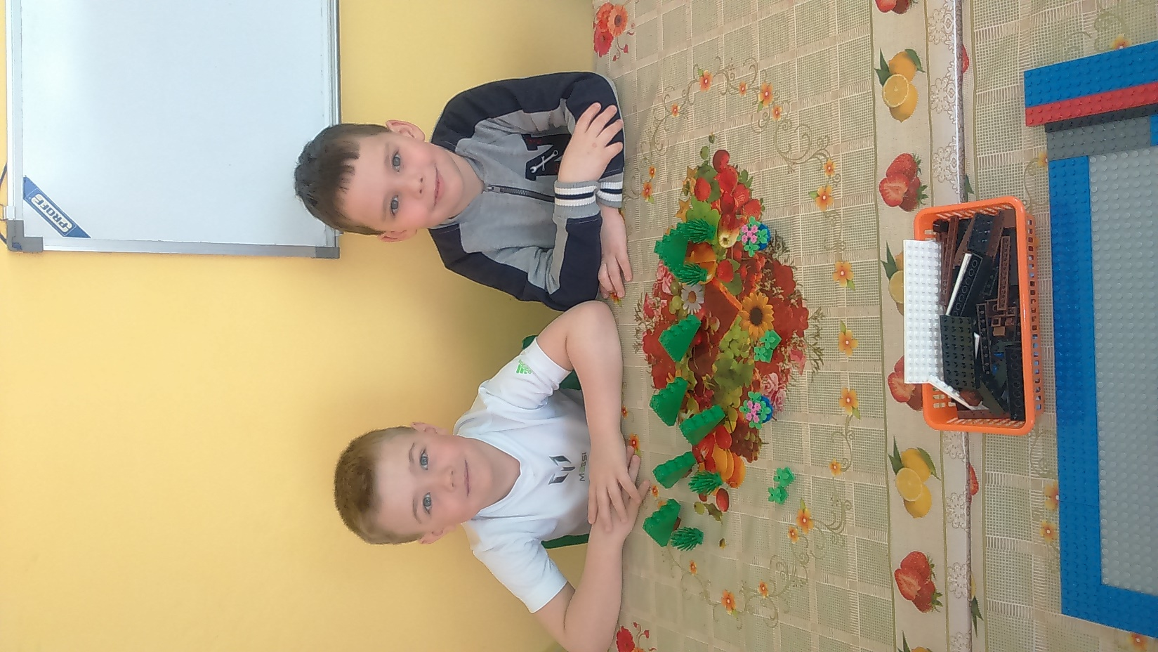

Slide 11
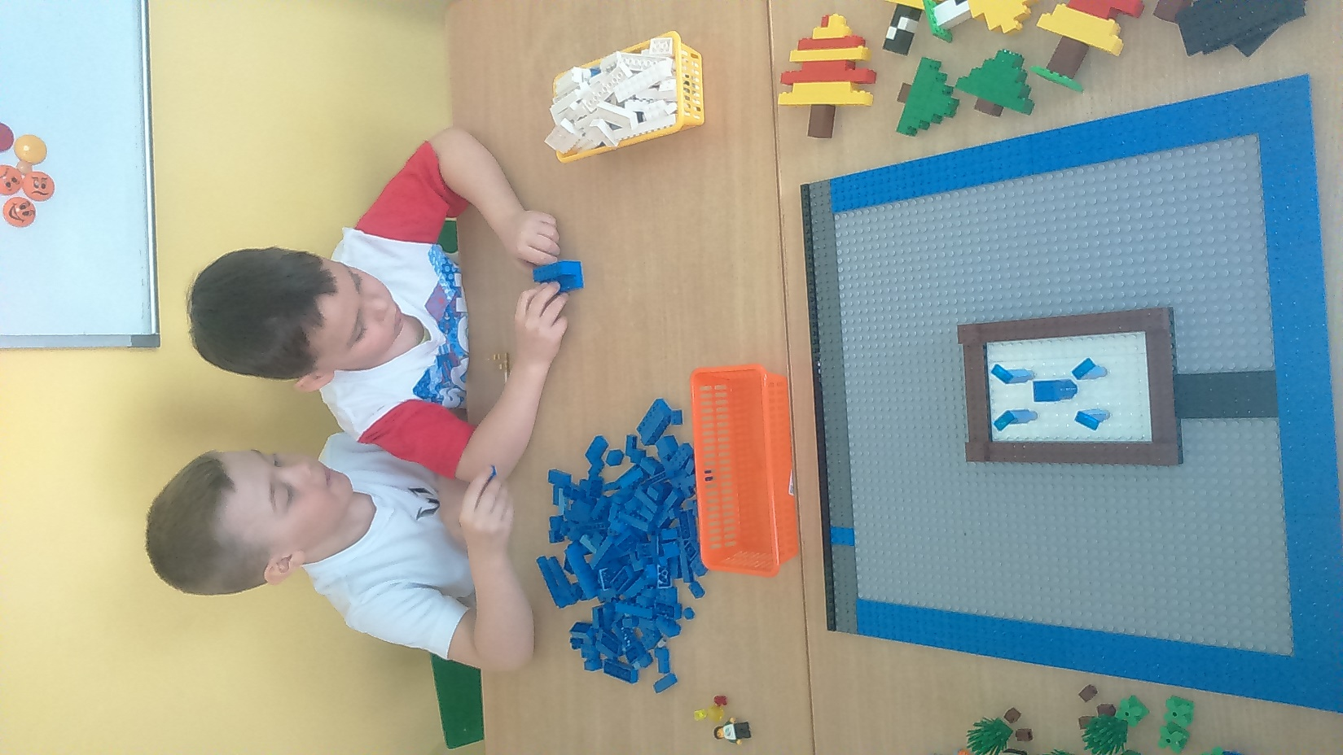

Slide 12
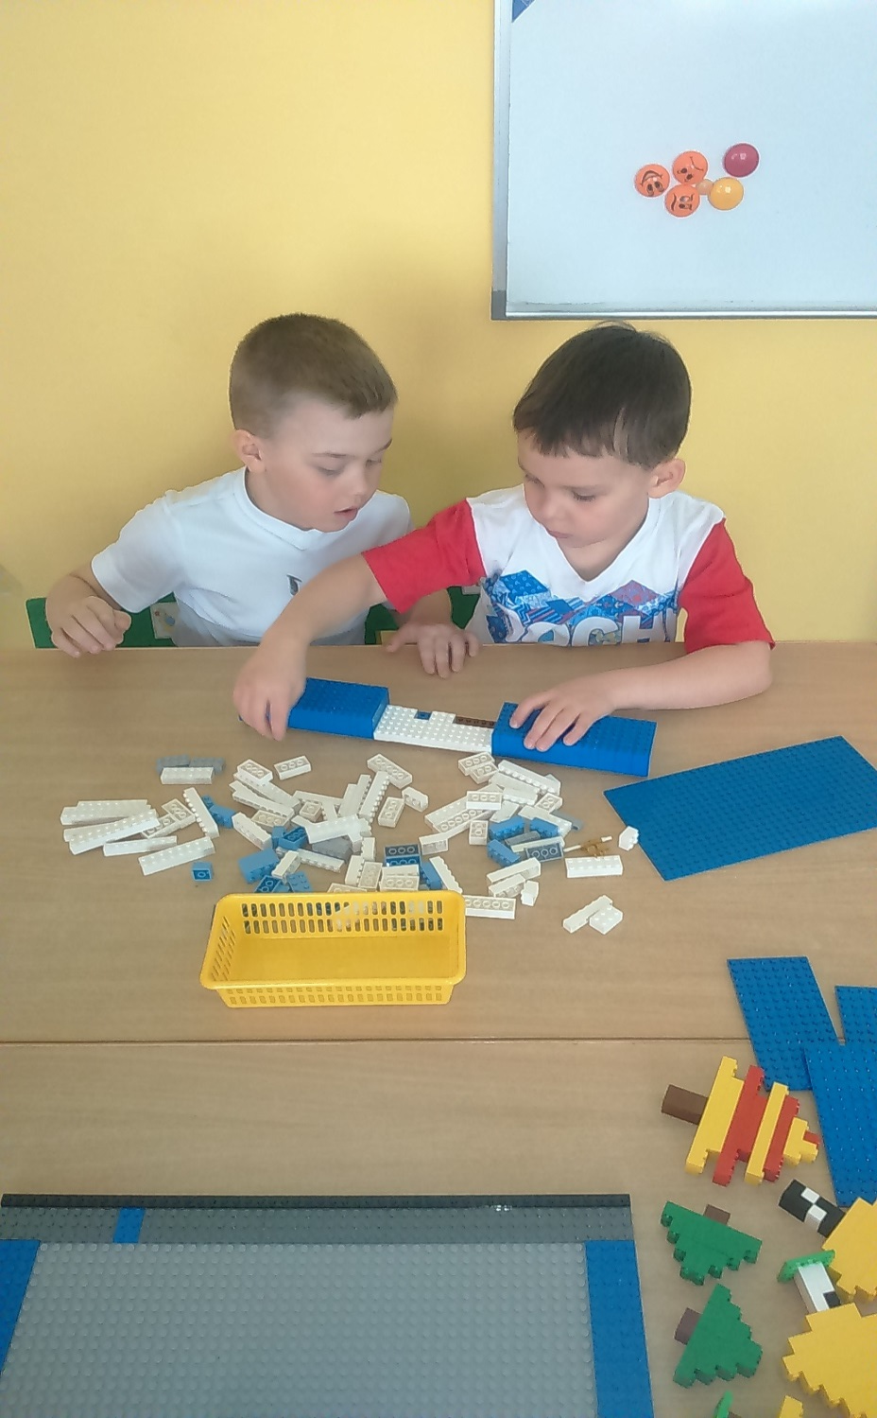

Slide 13
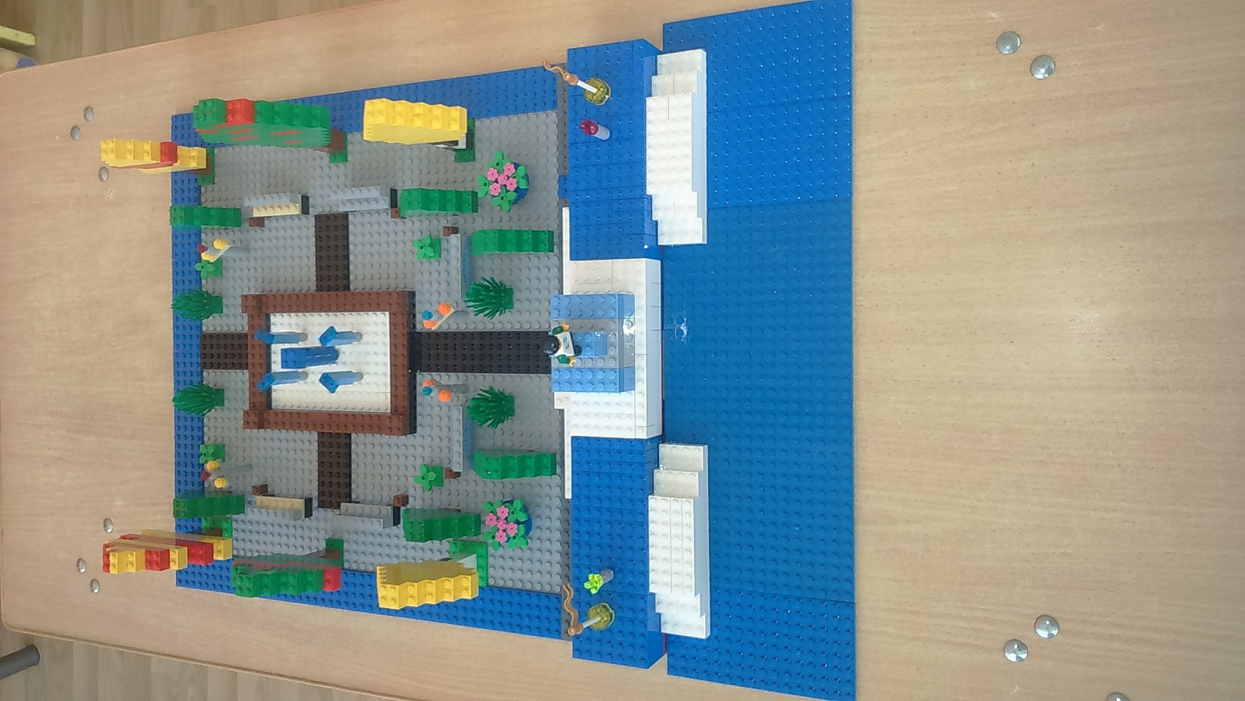
Заключительный

Slide 14
Защита проекта на городском фестивале 15.03.2018 Представляем вашему вниманию городской сквер, который мы назвали сквер «Мира и дружбы». В городском сквере особое внимание привлекает фонтан «Брызги света и воды». Городской сквер одно из самых популярных мест отдыха южноуральцев. Здесь можно спокойно посидеть на природе в самом центре города и погулять с детьми. Рядом со сквером расположена площадь, где проводят различные мероприятия для взрослых и детей. В сквере очень много зелени и цветов. Обязательно посетите наш сквер.

